Slide 1
স্বাগতম

Slide 2
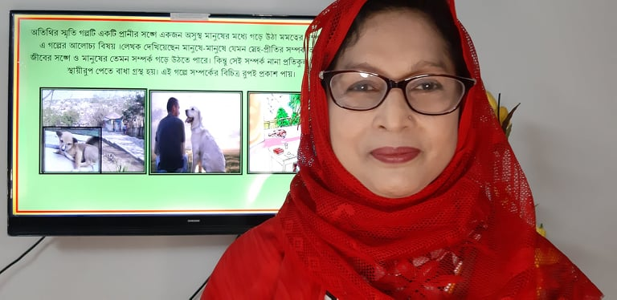
উপস্থাপনায়
রেহানা পারভীন।
সহকারী শিক্ষক।
জামতলা দাখিল মাদ্রাসা।
গোয়ালন্দ,রাজবাড়ী।

Slide 3
চলে এসো শিক্ষার্থীরা আমার ক্লাসে
আজকের পাঠের বিষয়
শ্রেনিঃ ৮ম
বিষয়ঃবাংলাদেশ ও বিশ্বপরিচয়
অধ্যায়ঃ২য়

Slide 4
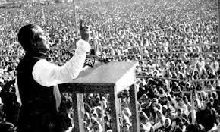
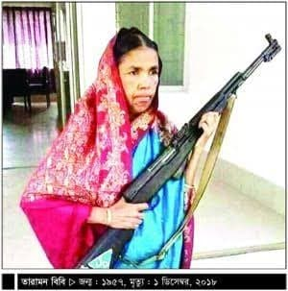
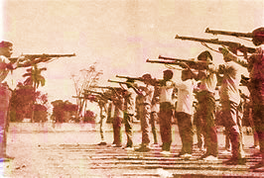
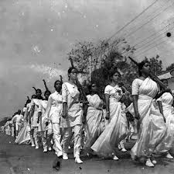
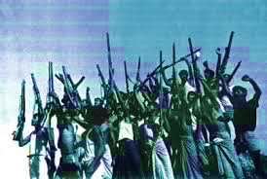
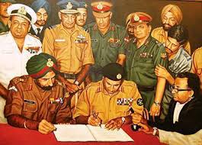
নিচের ছবিগুলো দেখে বলার চেষ্টা করি

Slide 5
আজকের বিষয়ঃ বাংলাদেশের মুক্তিযুদ্ধ
আমাদের মুক্তিযুদ্ধ

Slide 6
শিখনফল
এই পাঠ শেষে শিক্ষার্থীরা-
মুক্তিযুদ্ধ কী তা বলতে পারবে,
১৯৭০ এর নির্বাচন সম্পর্কে বলতে পারবে ,
স্বাধীনতা অর্জনে নানা পেশার মানুষের অবদান সম্পর্কে বলতে পারবে,
গণহত্যা সম্পর্কে বলতে পারবে।

Slide 7
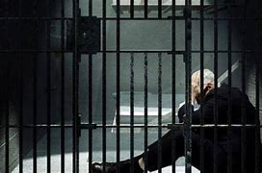
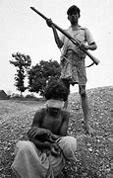
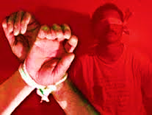
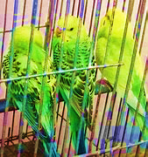
হাত বাধাঁ, চোখ বাধাঁ
পরাধীনতা

Slide 8
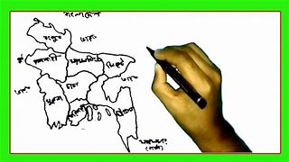
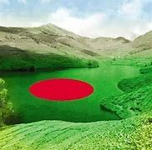
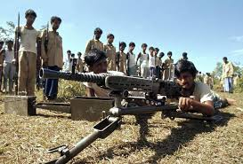
দেশমাতৃকা রক্ষা
যুদ্ধ

Slide 9
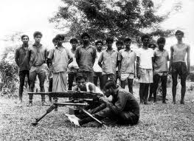
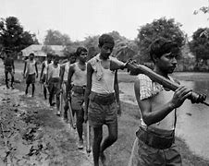
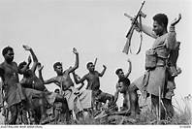
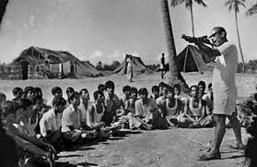
ছাত্র
সেনা বাহিনী
নারী
কৃষক-শ্রমিক
যুবক
সকল স্তরের মানুষ

Slide 10
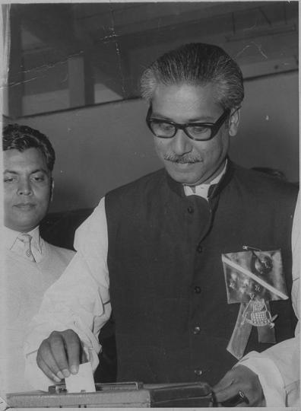
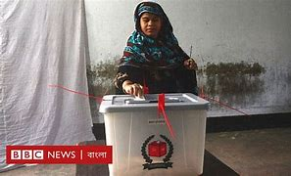
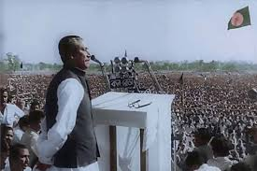
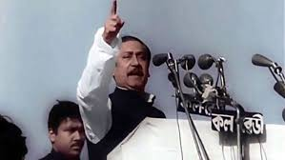
নির্বাচন
বঙ্গবন্ধু শেখ মুজিবুর রহমান যুদ্ধের ঘোষনা দিচ্ছেন
১৯৭০ সালের নির্বাচনে আওয়ামী লীগ জয়লাভ করলে পাকিস্তানি সামরিক জান্তা ক্ষমতা হস্তান্তর না করে ষড়যন্ত্র শুরু করে ।বঙ্গবন্ধু শেখ মুজিবুর রহমান ১৯৭১ সালে মার্চ মাসে অসহযোগ আন্দোলন ও ৭ই মার্চ ‘ঘরে ঘরে দূর্গ গড়ে’ তোলার ডাক দেন ।

Slide 11
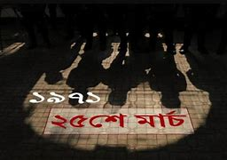
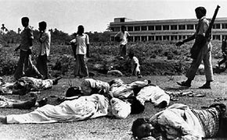
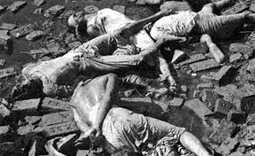
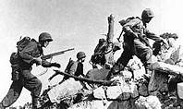
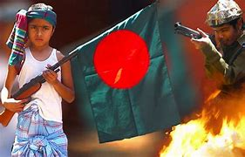
৭১’ এর গণহত্যা
বিজয় অর্জন
২৫শে মার্চ রাতে পাকিস্তানি সামরিক বাহিনী গণহত্যা শুরু করলে ২৬শে মার্চ বঙ্গবন্ধু স্বাধীনতা ঘোষনা করে। তখন শুরু হয় বাঙালির প্রতিরোধ ও মুক্তি যুদ্ধ । মুজিবনগর সরকারের নির্দেশনায় পরিচালিত নয় মাসের যুদ্ধে পাকিস্তানিদের পরাজয়ের মধ্যদিয়ে ১৬ই ডিসেম্বর যুদ্ধ শেষ হয় ।

Slide 12
আঞ্চলিক বাহিনী
বাতেন বাহিনী
কাদেরিয়া বাহিনী
আকবর বাহিনী
হালিম বাহিনী
হেমায়েত বাহিনী
লতিফ মীর্জা বাহিনী
আফসার ব্যাটলিয়ন

Slide 13
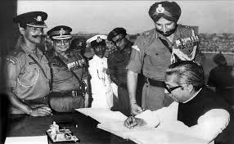
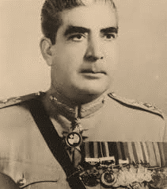
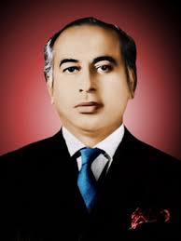
আত্নসমর্পণ
ইয়াহিয়া খান
জুলফিকার আলী ভূট্টো
আওয়ামী লীগ ক্ষমতা গ্রহণের প্রস্তুতি নিলে জুলফিকার আলী ভুট্রো ও প্রেসিডেন্ট ইয়াহিয়া খান ষড়যন্ত্র করে ১লা মার্চ প্রেসিডেন্ট ইয়াহিয়া খান জাতীয় পরিষদের অধিবেশন স্থগিত ঘোষনা করেন । এতে ক্ষমতা হস্তান্তর প্রক্রিয়া অনিশ্চিত হলে ওই দিনই আওয়ামী লীগের পার্লামেন্টারী বৈঠকে সর্বাত্মক আন্দোলন কর্মসুচীর ঘোষনা দিলে ছাত্র, শিক্ষক,পেশাজীরী ও মহিলা সংগঠনগুলোসহ দেশের সর্বস্তরের মানুষ স্বতঃস্ফূর্তভাবে সাড়া দেয় । শুরু হয় বাংলাদেশের মুক্তি সংগ্রামের আরেক অধ্যায় অসহযোগ আন্দোলন ।

Slide 14
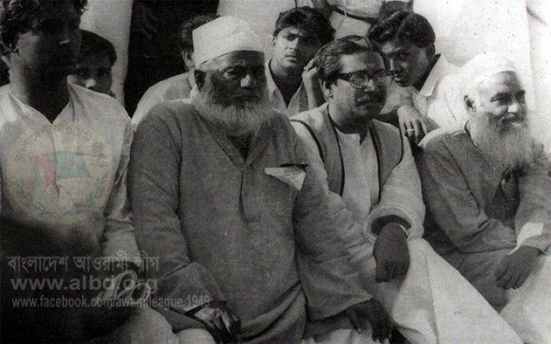
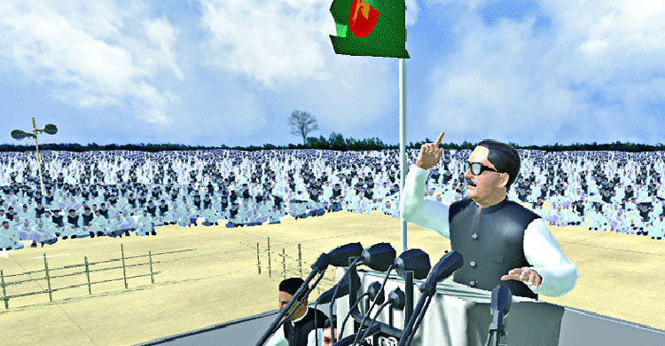
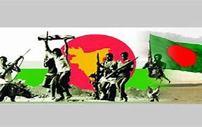
আওয়ামী লীগ ২রা মার্চ ঢাকা শহরে ও ৩রা মার্চ সারা দেশে হরতালের ডাক দেয় । ২রা মার্চ সকাল ১১টায় ঢাকা বিশ্ববিদ্যালয়ে ছাত্রলীগ ও ঢাকা বিশ্ববিদ্যালয় কেন্দ্রীয় ছাত্র সংসদ ( ডাকসু ) নেতৃবৃন্দ দেশের মানচিত্র খচিত স্বাধীন বাংলাদেশের পতাকা উত্তোলন করেন । ৩রা মার্চ থেকে শুরু হওয়া অসহযোগ আন্দোলন চলে ২৫শে মার্চ পর্যন্ত ।

Slide 15
একক কাজ
১।মুক্তিযুদ্ধ কী?
২।মুক্তিযুদ্ধের সর্বাধিনায়ক কে ছিলেন?
৩।মুক্তিযোদ্ধাদের কয়টি বাহিনী ছিল।
৪।মুক্তিযুদ্ধের সময় বাংলাদেশকে কয়টি সেক্টরে ভাগ করা হয়।

Slide 16
জোড়ায় কাজ
কোন কোন পেশার মানুষ নিয়ে মুক্তিবাহিনী গঠিত হয়?

Slide 17
মূল্যায়ন
১। কত সালে আমাদের দেশ স্বাধীন হয়?
২। শেখ মুজিবুর রহমান ঘরে ঘরে দূর্গ গড়ে তোলার ডাকদেন কত তারিখে?
৩।
৪।মুক্তিযুদ্ধে কত লক্ষ মানুষ প্রাণ হারায়?
ইতিহাসের কালোরাত কবে?
৫। বঙ্গবন্ধু স্বাধীনতার ঘোষণা দেন কখন?

Slide 18
বাড়ীর কাজ
1971 সালের 25 শে মার্চের কালোরাতের ঘটনা লিখে আনবে।

Slide 19
সকলের জন্য শুভকামনা রইলো। আজকের মত বিদায়

